Slide 1
UNIDAD 2. TANGENCIAS Y ENLACES
CONTENIDOS:
• Tangencias

Slide 2
Criterios de calificación
7 | Comprender las condiciones de los centros y las rectas tangentes en los distintos casos de tangencia y enlaces.
8 | Comprender la construcción del óvalo y del ovoide básicos, aplicando las propiedades de las tangencias entre circunferencias.
9 | Analizar y estudiar las propiedades de las tangencias en los óvalos y los ovoides.
10 | Aplicar las condiciones de las tangencias y enlaces para construir espirales de 2, 3, 4 y 5 centros.

Slide 3
Estándares
7.1. | Resuelve correctamente los casos de tangencia entre circunferencias, utilizando adecuadamente las herramientas.
7.2. | Resuelve correctamente los distintos casos de tangencia entre circunferencias y rectas, utilizando adecuadamente las herramientas.
8.1. | Construye correctamente un óvalo regular, conociendo el diámetro mayor.
9.1. | Construye varios tipos de óvalos y ovoides, según los diámetros conocidos.
10.1. | Construye correctamente espirales de 2, 3 y 4 centros.

Slide 4
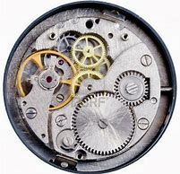
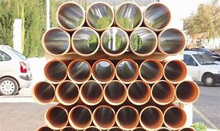
Tangencias entre circunferencias

Slide 5
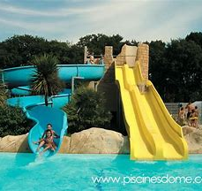
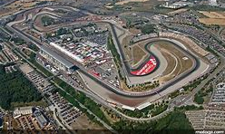
ENLACE RECTA Y CIRCUNFERENCIA

Slide 6
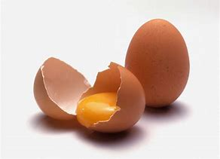
ÓVALOS Y OVOIDES

Slide 7
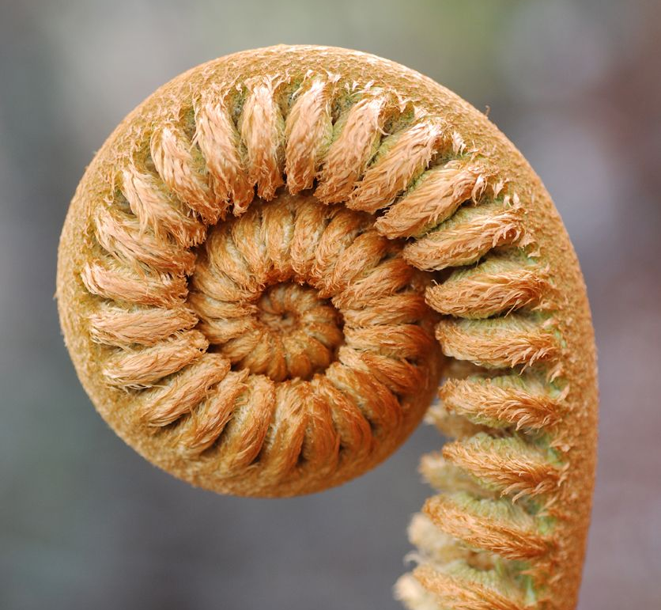
Espirales

